Slide 1
Poliklinika za rehabilitaciju
ak. god. 2019/2020
FLOW

Slide 2
Sadržaj
Opis zadatka
Pregled zahtjeva
Korišteni alati i tehnologije
Arhitektura
Organizacija rada
Iskustva

Slide 3
Opis zadatka
Cilj projektnog zadatka je razviti aplikaciju „Poliklinika za rehabilitaciju”
Razviti programsku potporu za web aplikaciju
Razviti aplikaciju
Staviti je na javni server
Svrha – steći primijenjeno znanje i vještine razvoja aplikacije
Slične aplikacije: REHAPTIX
Omogućava komunikaciju između klijenta i bolnice
Dodatno prilagođava terapiju pacijenta ovisno o stanju i potrebama

Slide 4
Glavni funkcionalni zahtjevi
Administrator:
Potvrđuje doktore i trenere
Dodaje, uređuje i briše kategorije, proizvode i vježbe
Doktor i trener:
Definiraju dijetu/trening svojim pacijentima
Dodaju proizvode i vježbe u kategorije
Pregledavaju statistike svojih klijenata
Klijent:
Odabire svog doktora i trenera
Prati svoju dijetu te pregledava uklapaju li se određeni proizvodi u tu dijetu
Pregledava vlastitu statistiku i napredak

Slide 5
Nefunkcionalni zahtjevi
Pristup aplikaciji mora biti omogućen iz javne mreže pomoću HTTPS-a
Veza s bazom podataka mora biti sigurna i kvalitetna. Također veza mora biti brza
Nadogradnja sustava mora biti moguća
Sustav mora biti jednostavan i intuitivan za korištenje
Obavijestiti korisnika o neispravnom korištenju sučelja
Neispravno korištenje sučelja ne smije narušiti rad aplikacije
Sustav mora podržavati rad više korisnika u istome trenutku
Aplikacija mora podržavati hrvatsku abecedu

Slide 6
Korišteni alati i tehnologije
Popis svih korištenih alata:
Intelij i Eclipse https://www.jetbrains.com/idea/, https://www.eclipse.org/
PostgreSQL https://www.postgresql.org/
Postman https://www.getpostman.com/
TeXstudio i Astah http://texstudio.sourceforge.net/, http://astah.net/
GitLab https://gitlab.com/
Korišteni programski jezici i tehnologije:
Java preko platforme Spring Boot za back end
JavaScript i CSS pomoću JavaScript biblioteke React za front end

Slide 7
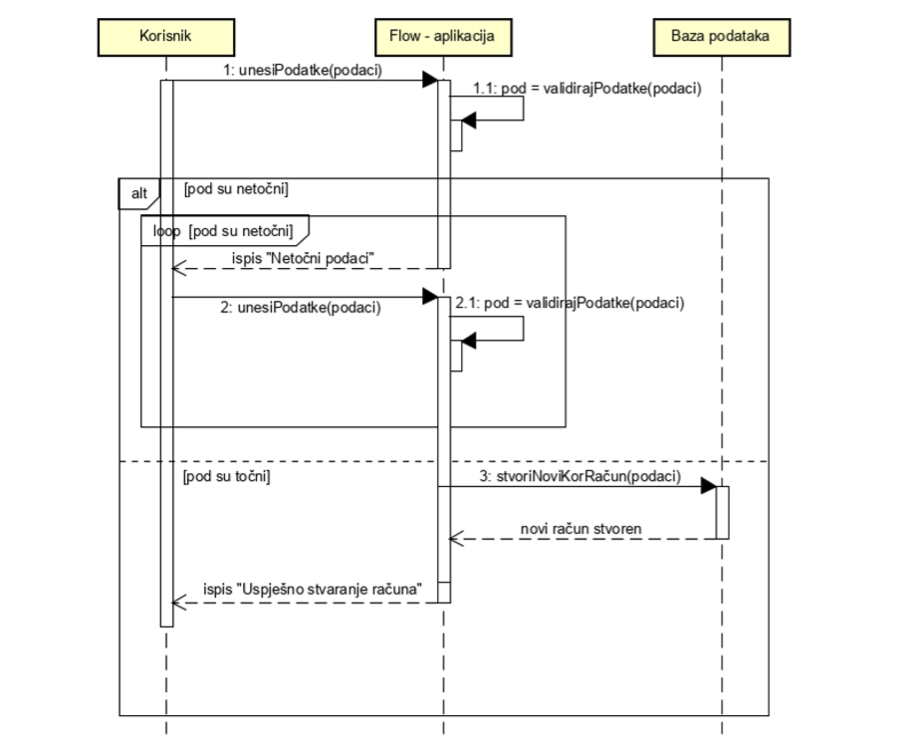
Arhitektura sustava
Aplikacija se sastoji od 3 podsustava:
Web poslužitelja
Web aplikacije
Baze podataka
Primjer korištenja aplikacije korisnika kroz web sučelje

Slide 8
Organizacija rada
Vremenska linija razvoja:
Od 05. do 17. listopada - upoznavanje tima i specifikacija zadatak i alata
Od 17. do 28. listopada – pisanje dokumentacije i dizajniranje arhitekture
Od 28. listopada do 11. studenog – razvoj generičkih funkcionalnosti
11. i 12. studeni – ispitivanje generičkih funkcionalnosti
Od 12. studenog do 8. siječnja – pisanje dokumentacije alfa inačice
Od 8. siječnja do 13. siječnja – razvoj alfa inačice
14. i 15. siječanj – testiranje i završetak rada na aplikaciji
Raspodjela posla po članovima tima:
Front end – svi
Back end – Ana Marija Ereš, jan Juričić, Petra Zanetti, Petra Omrčen, Silvana Bakula
Baza podataka – Petra Zanetti, Petra Omrčen, Silvana Bakula
Testiranje - svi

Slide 9
Naučene lekcije
Razvoj aplikacije u React-u i Spring Boot-u
Pisanje dokumentacije projekta
Raspodjela rada i zadataka na projektu
Raspodjela vremena za razvoj aplikacije i planiranje projekta
Rad pomoću gitLab-a
Naučili smo kako koristiti grane projekta
Stekli smo znanje o razvoju različitih verzija projekta

Slide 10
Popis članova grupe
Petra Zanetti - petra.zanetti@fer.hr
Petra Omrčen – petra.omrcen@fer.hr
Silvana Bakula – silvana.bakula@fer.hr
Ana Marija Ereš – ana-marija.eres@fer.hr
Jan Juričić – jan.juricic@fer.hr
Marko Malkoč – marko.malkoc@fer.hr
Martin Čižmešija – martin.cizmesija@fer.hr

